Slide 1
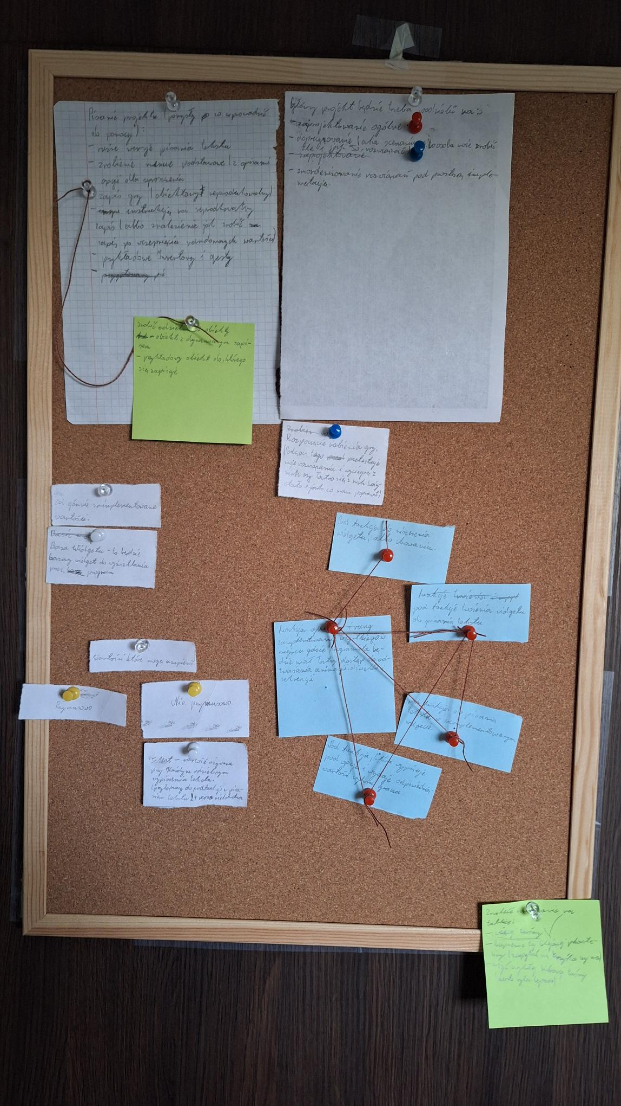
Początki
Notes:
Zacznij od informacji ogólnie co to jest.

Slide 2
Następny etap
Notes:
Opowiedz o tym jak przychodziły ci te pomysły. Konkretnie zacznij od tego jak wybierałeś sposób zrobienia bo miałeś plan w głowie ale narzędzia jeszcze dobierałeś. Sprawdziłeś że macro ma swoją część funkcji, a function dopomagało do tego.

